Slide 1
SISTEM INFORMASI
Insert Your Image
Pemateri : Ferza Reyaldi (09021281924060)

Slide 2
DEFINISI INFORMASI

Slide 3
Informasi
“Informasi adalah pesan (ucapan atau ekspresi) atau kumpulan pesan yang terdiri dari order sekuens dari simbol, atau makna yang dapat ditafsirkan dari pesan atau kumpulan pesan.”

Slide 4
DEFINISI SISTEM INFORMASI

Slide 5
Sistem Informasi
“Sistem Informasi adalah Sistem yang menyediakan informasi untuk manajemen dalam mengambil keputusan dan juga untuk menjalankan operasional perusahaan..”

Slide 6
Sistem Informasi terdiri dari
komputer
fakta yang tersimpan
instruksi
prosedur
manusia

Slide 7
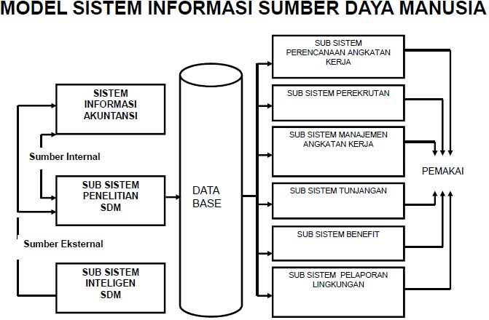

Slide 8
TUJUAN SISTEM INFORMASI

Slide 9
TUJUAN SISTEM INFORMASI
“Menghasilkan informasi.”
DENGAN SYARAT :
Relevance
Timeliness
Accurate

Slide 10
KOMPONEN SISTEM INFORMASI

Slide 11
Komponen Sistem Informasi
Komponen input
Komponen teknologi
Komponen model
Komponen basis data
Komponen output
Komponen kontrol

Slide 12
KATEGORI SISTEM INFORMASI

Slide 13
Kategori Sistem Informasi
Sistem Informasi Manajemen
Sistem Pendukung Keputusan
Sistem Informasi Eksekutif
Sistem Pemrosesan Transaksi

Slide 14
FUNGSI SISTEM INFORMASI

Slide 15
FUNGSI SISTEM INFORMASI
Meningkatkan aksesiblitas data secara efektif dan efisien kepada pengguna, tanpa dengan perantara sistem informasi
Menjamin ketersediaan kualitas dan keterampilan dalam memanfaatkan sistem informasi secara kritis
Memperbaiki produktivitas aplikasi pengembangan dan pemeliharaan sistem
Menetapkan investasi yang hendak diarahkan pada sistem informasi
Mengantisipasi dan memahami akan konsekuensi ekonomi
Mengidentifikasi kebutuhan mengenai keterampilan pendukung sistem informasi
Mengembangkan proses perencanaan yang efektif

Slide 16
CIRI-CIRI SISTEM INFORMASI

Slide 17
CIRI-CIRI SISTEM INFORMASI
Informasi yang didapat adalah baru, dan segar bagi para penerima informasi
Baru
Informasi dapat diperbaharui atau memberi tambahan terhadap informasi yang sebelumnya telah hadir
Tambahan
Informasi yang dapat menjadi suatu koreksi dari informasi yang salah sebelumnya
Kolektif
Informasi yang dapat mempertegas informasi yang sebelumnya telah ada
Penegas

Slide 18
JENIS KEPUTUSAN

Slide 19
Jenis Keputusan
Keputusan terstruktur
Keputusan semiterstruktur
Keputusan tidak terstruktur
dilakukan secara berulang-ulang
bersifat rutin
prosedur pengambilan keputusan sangat jelas.
sebagian keputusan dapat ditangani oleh komputer dan yang lain tetap harus dilakukan oleh pengambil keputusan.
penanganannya rumit
tidak terjadi berulang-ulang
tidak selalu terjadi.

Slide 20
PENGEMBANGAN SISTEM INFORMASI

Slide 21
PENGEMBANGAN SISTEM INFORMASI
Pengembangan ini dilakukan oleh para spesialis sistem informasi yang berada dalam departemen EDP (Electronic Data Processing), IT (Information Technology), atau IS (Information System).
Insourcing
suatu pendekatan yang membuat suatu model yang memperlihatkan fitur-fitur suatu produk, layanan, atau sistem usulan.
Prototyping
diperlukan tindakan untuk mengidentifikasi perbedaan antara kemampuan yang ditawarkan paket perangkat lunak dengan kebutuhan perusahaan.
Pemakaian Paket Perangkat Lunak.
suatu model pengembangan dan dukungan sistem teknologi informasi yang dilakukan oleh para pekerja di suatu area fungsional dalam organisasi
Selfsourcing
Outsourcing
pendelegasian terhadap suatu pekerjaan dalam sebuah organisasi

Slide 22
Terima Kasih
Assalamu’alaikum Warahmatullahi Wabaraktuh

Slide 23
Modul 1 Dasar-dasar Teknologi Informasi dan Komunikasi (Ir. Eka Kusmayadi, M.Hum.)
Pengantar Teknologi Informasi Edisi Revisi (Abdul Kadir dan Terra Ch. Triwahyuni)
SUMBER REFERENSI

